Slide 1
SOFTWARE ENGINEERING
Programmatūras izstrādes tehnoloģija
Programmatūras inženierija
Технология разработки программного обеспечения

Slide 2
Kontroles forma un literatūra
Eksāmens
  4 laboratorijas darbi
  Citas aktivitātes (datorizētā mācīšanās un zināšanu pārbaude, uzstāšanos nodarbībās)
L.Zaiceva. Programmatūras izstrādes tehnoloģija. 2. izdevums, labots un papildināts. – Rīga: RTU, 2002. – 244 lpp.
Ieteicamā literatūra

Slide 3
Definīcijas
Programmatūras inženierija ir
Darbību kopums programmatūras projektēšanai un izstrādāšanai atbilstoši “labai praksei”. Tas ietver prasību analīze, programmas specificēšanu, programmas izstrādi, izmantojot strukturēto programmēšanu, sistemātiskās testēšanas tehniku, programmas pareizības pierādīšanu, programmatūras kvalitātes garantiju, programmatūras projektu pārvaldību, dokumentēšanu, veiktspējas un laika analīzi, kā arī datorizācijas rīku (CASE) izstrādi un izmantošanu [Oxford Dictionary of Computing]

Slide 4
Definīcijas
Programmatūras inženierija ir
Sistematizēta pieeja zinātnisko un tehnoloģisko zināšanu, metožu un pieredzes izmantošanai funkcionāli efektīvas programmatūras izstrādāšanas, testēšanas un ieviešanas procesā [Informātikas vārdnīca]
Inženierprincipu izstrādāšana un lietošana, lai taupīgi radītu programmatūru, kas ir droša un efektīvi strādā datoros [F. Bauer]

Slide 5

Galvenie jautājumi
Ko nozīmē inženierprincipi, kas jālieto programmatūras izstrādei?
Kā taupīgi izveidot drošu programmatūru?
Kas ir nepieciešams programmu radīšanai, kuras efektīvi strādā dažādos datoros?

Slide 6
Programmatūras inženierija un datorzinātne
Datorzinātne
Pasūtītājs
Datora funkcijas
Teorijas
Problēma
Programmatūras izstrādes tehnoloģija
Instrumenti un tehnikas problēmas risināšanai

Slide 7
Programmatūras inženierijas mērķis
Programmatūras projektēšanas un realizācijas metožu izpēte un ieviešana praksē, lai izstrādātu drošu (uzticamību) programmatūru un atvieglotu programmu uzturēšanu

Slide 8
SE nodaļas
Programmatūras projektu izstrādes modeļi
Programmatūras projektu pārvaldība
Prasību analīze un specificēšana
Programmatūras projektēšana
Lietotāja interfeisa projektēšana
Programmatūras implementēšana, stils un atkļūdošana
Programmatūras verifikācija un validācija
Programmatūras uzturēšana
Programmatūras kvalitāte
Programmatūras uzticamība (drošums)
Datorizācijas rīku (CASE) izstrāde un lietošana
Programmatūras atkārtotā lietošana
Programmatūras metrikas utt.

Slide 9

Programmatūras krīzes cēloņi
Ātra aparatūras attīstība, programmatūra nespēja izmantot tās iespējas
Jauno programmu izveides tempi neapmierināja pieprasījumus
Programmatūras uzturēšanu apgrūtināja nepilnīgas konstrukcijas un līdzekļu trūkums

Slide 10
Konferences “Programmatūras krīze” rezultāti
Uzskatīt programmatūru par izstrādājumu
Programmatūras izstrādē lietot tos pašus tehnoloģijas principus kā citās inženierzinātņu nozarēs
Tehnoloģija ir dažādu metožu kopa un to lietošanas secība, lai ražotu kādu produktu
Software engineering ir inženierzinātne, kas izmanto inženierprincipus programmatūras sistēmu izstrādē

Slide 11
Programmatūras sastāvdaļas
Sistēma
Apakšsistēma
Programma
Modulis
Procedūra

Slide 12
Programmatūras klasifikācija
Sistēmas programmatūra
Reāllaika sistēmas
Biznesa sistēmas
Mākslīgā intelekta sistēmas
Inženieru un zinātnes sistēmas
Iegultās sistēmas
Tīmekļa programmatūra
Personālo datoru programmatūra

Slide 13
Programmatūras dzīves cikls
Viss programmatūras pastāvēšanas laiks - no tās izstrādāšanas sākuma līdz brīdim, kad tā ir zaudējusi savu praktisko vērtību
[Informātikas vārdnīca]

Slide 14
Programmatūras dzīves cikla vienkāršota shēma
Kas jādara?
Sistēmas analīze
Plānošana, Prasību analīze
Definēšana
Kā izdarīt?
Projektēšana,
Implementēšana, Testēšana
Izstrādāšana
Uzturēšana
Korekcija
Adaptācija
Uzlabošana

Slide 15
Programmatūras dzīves cikla posmu izpildītāji
Prasību analīze
Analītiķis
Sistēmas projektēšana
Projektētājs
Programmu projektēšana
Implementēšana
Programmē-tājs
Progr.vienību testēšana
Testētāju grupa
Sistēmas testēšana
Nodošana un uzturēšana

Slide 16
Programmatūras dzīves cikla diagramma
Reālā pasaule Abstrakcija
Prasības Specifikācijas
Realizācija Projektējums

Slide 17
Programmatūras izstrādes modeļi
Ūdenskrituma modelis
Pētnieciskās programmēšanas modelis
Prototipēšanas modelis
Soļmodelis
Formālā transformācija
Sistēmas komplektēšana no atkārtotās lietošanas komponentiem

Slide 18
Ūdenskrituma modelis
Sistēmas prasības
Programmatūras prasības
Prasību specifikācija
Prasību analīze
un definīcijas
Sistēmas specifikācija
Projektējuma apraksts
Testēšanas plāns
Algoritmu kopa
Sistēmas
projektēšana
Programmu pirmkodi
Testēšanas pārskats
Implementēšana un
programmvienību testēšana
Integrācija un
sistēmas testēšana
Uzturēšana

Slide 19
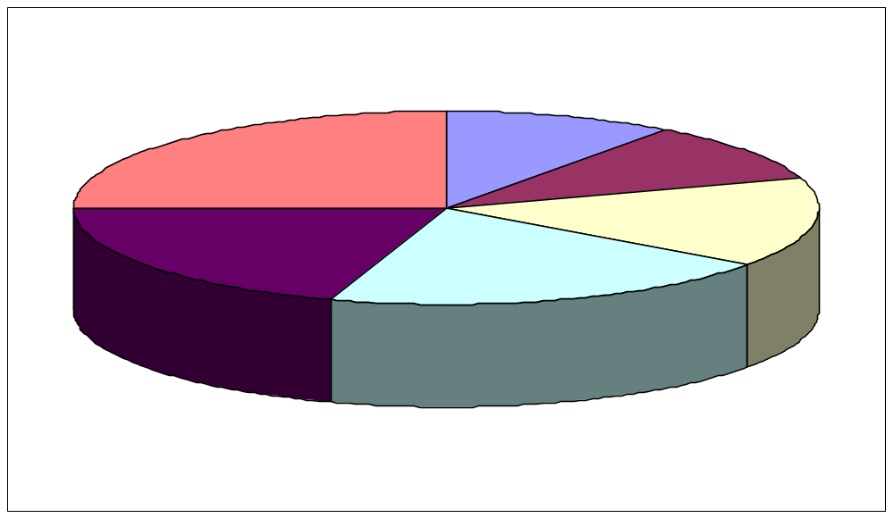
Laika patēriņa sadale izstrādes procesā
Programmvienību
testēšana 25%
Prasību analīze 10%
Specifikāciju
definēšana 10%
Projektēšana
15%
Integrācija un
sistēmas testēšana
20%
Kodēšana 20%

Slide 20
Pētnieciskās programmēšanas modelis
Specifikācijas
skices
izstrāde
Sistēmas
implementēšana
Sistēmas izmantošana
Nē
Sistēma
atbilst?
Jā
Sistēmas nodošana

Slide 21
Pētnieciskās programmēšanas ierobežojumi
Programmatūras izstrādes process ir grūti kontrolējams
Sistēmas parasti slikti strukturētas
Speciālie kadri bieži ir vajadzīgi

Slide 22
Pētnieciskās programmēšanas lietošana
Relatīvi mazu programmatūras sistēmu izstrāde
Sistēmu izstrāde ar īso programmatūras dzīves ciklu
Apakšsistēmu izstrāde

Slide 23
Prototipēšanas modeļa lietošanas shēma
Prototipa izveide un izmantošana
Prasību analīze
Projektēšana
Implementēšana
Testēšana
Nodošana un uzturēšana

Slide 24
Prototipēšanas modelis
Izstrādāt specifikācijas uzmetumu
Izstrādāt prototipu
Novērtēt prototipu
Specificēt sistēmu
Projektēt, implementēt un testēt sistēmu
Apstiprināt sistēmu

Slide 25
Prototipa izstrādes soļi
Formulēt prototipēšanas mērķi
Izlemt, kādas funkcijas jāiekļauj prototipā un kādas nefunkcionālās prasības jāprototipē
Izstrādāt un īstenot prototipu
Novērtēt prototipu

Slide 26
Prototipēšanas tehnikas
Izpildāmas specifikācijas valodas Formālās valodas Miranda, ML
Visaugstākā līmeņa valodas Valodas LISP, Prolog, Smalltalk, APL, SETL
Ceturtās ģenerācijas valodas 4GL

Slide 27
Prototipēšanas priekšrocības
Var ātrāk identificēt un likvidēt nesapratne starp izstrādātājiem un klientiem
Var noteikt lietotāju servisa funkcijas
Var identificēt un precizēt grūti realizējamās vai nenoteiktās funkcijas
Var definēt nenoteiktās un/vai pretrunīgās prasības
Prototips ir pamats specifikāciju definēšanai augstas kvalitātes sistēmu izveidei
Trūkums – palielina izstrādes izmaksas

Slide 28
Soļmodelis
Prasību definēšana
Sistēmas arhitektūras projektēšana
Sistēmas sastāvdaļas specificēšana
Sistēmas sastāvdaļas izveidošana
Sistēmas sastāvdaļas testēšana
Nē
Sistēma pilnīgi pabeigta?
Sistēmas testēšana
Sistēmas integrācija
Jā
Sistēmas nodošana

Slide 29
Formālās transformācijas modelis
1. Trans-formā-cija
2. Trans-formā-cija
n. Trans-formā-cija
Formālā
specifikācija
Sistēmas testēšana
Formālas izstrādes
ieraksts (FII)
Sistēmas nodošana

Slide 30
Formālās specifikācijas lietošanas ierobežojumi
Formālās specifikācijas izstrāde prasa vairāk laika un lielākas izmaksas
Saskarne ar klientiem ir apgrūtināta
Programmatūras inženieri neprot veidot formālo specifikāciju
Vairākas programmatūras sistēmas grūti formāli specificēt
Trūkst metožu un rīku šīs tehnikas atbalstam

Slide 31
Formālās specifikācijas lietošanas priekšrocības
Formālās specifikācijas izstrāde samazina kļūdu skaitu
Formālo specifikāciju var analizēt, lietojot matemātiskās metodes
Formālo specifikāciju var izmantot par pamatu programmatūras verifikācijai
Formālo specifikāciju var veidot automātiski, ja ir atbilstoši rīki

Slide 32
Sistēmas komplektēšana no komponentiem
Sistēmas specifikācijas izstrāde
Sistēmas savākšana no ALK
Sistēmas testēšana un nodošana
Atkārtotās lietošanas komponentu katalogs
Atkārtotās lietošanas komponentu bibliotēka

Slide 33
Programmatūras specifikācijas līmeņi
Prasību definīcija (A requirement definition) Teksts dabīgā valodā apraksta funkcijas, kuras sistēma nodrošinās.
Prasību specifikācija (A requirement specification) Strukturēts dokuments formālajā valodā detalizēti apraksta sistēmas funkcijas.
Programmatūras specifikācija (A software specification) Programmatūras abstrakts apraksts sistēmas projektēšanai un implementēšanai.

Slide 34
Programmatūras specifikācija
Programmatūras specifikācija ir “sistēmas
programmatūras precīzs apraksts. Parasti šī apraksta
sastādīšana notiek pēc projektējamās sistēmas aparatūras
izvēles un sistēmas projektējuma specifikācijas izstrādāšanas.
Tās izveidošanas gaitā galvena uzmanība tiek pievērsta tam,
kas programmatūrai jādara, nevis tam, kā šīs darbības
jāveic”.

Slide 35
Prasību formulēšanas fāzes
Vajadzību definēšana
Pārskats par vajadzībām
Lietderības pētīšana
Pārskats par lietderību
Sistēmas modelēšana
Sistēmas modelis
Prasību definēšana
Prasību
definīcija
Prasību
dokuments
Prasību specificēšana
Prasību
specifikācija
Sistēmas specificēšana
Programmatūras specifikācija

Slide 36
Sistēmas modelēšana
Mērķis – izveidot sistēmas (priekšmetiskās jomas) informācijas modelis
Priekšmetiskā joma ir reālās pasaules daļa, kuru vajag izpētīt ar mērķi organizēt tās vadību
Objekts ir elements, par kuru jāsavāc un jāsaglabā informācija

Slide 37
Vienkārša modeļa piemērs
Mācību
priekšmets
Katedra
Grupa
Mācību spēks
Students
Student
database
User
interface
System
DBMS
Subject
database
User

Slide 38
Sistēmas modeļa izstrāde
Viedokļu savākšana un definēšana Attēlo burbuļu diagrammas veidā
Viedokļu analīze un klasifikācija Datu viedokļi, nefunkcionālie viedokļi, funkcionālie viedokļi, servisa viedokļi, viedokļi par lietotāju
Viedokļu struktūras izstrāde Attēlo hierarhiskās diagrammas veidā

Slide 39
Viedokļu burbuļu diagramma
Mācību
spēku
reģistrs
Parādnieki
Datu viedokļi
Studentu
reģistrs
Eksāmena
rezultāti
Studentu
dati
Grupas
saraksts
Mācību priešm.
reģistrs
Pārskatu izvade
Datu
pārbaude
Lietotāja
interfeiss
Sistēmas cena
Stipendijas apr.
Drošums
Students
Diagnos
tika
Sistēmas garums
Aparatūras
uzturēšana
Mācību
spēks
Lietvede
Nefunkcionālie viedokļi
Servisa viedokļi
Lietotāji

Slide 40
Viedokļu hierarhiskās struktūras piemērs
V0
Apmācības sistēma
V11
Lietotājs
V12
Datu bāze
V13
Apmācība
V131
Funkcija
V111
Students
V113
Autors
V121
Studentu
saraksts
V123
Autoru
saraksts
V1311
Studenta
funkcija
V112
Mācību spēks
V114
Admin.
V122
M.spēku
saraksts
V124
M.kursu
saraksts

Slide 41
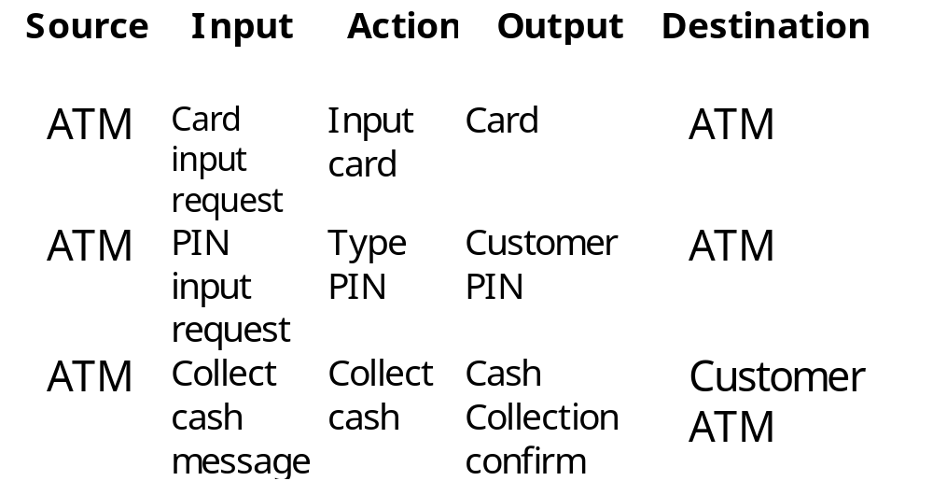
Tabulārās diagrammas piemērs Customer viewpoint

Slide 42
Darbību diagrammas piemērs
Lietotājs
Korekts šifrs
MP reģistrs
Mācību priekšmeta
šifra ievade
Šifrs
Šifra
pārbaude
Datu
meklēšana
MS reģistrs
Nekorekts šifrs
Ziņojuma
izvade
Datu
izvade
Kļūdas ziņojums
Dati par mācību priekšmetu un mācību spēku
Lietotājs
Lietotājs

Slide 43
Datu vārdnīca
Datu vārdnīca ir “sistēmas datu komponentu aprakstu kopums”
Nosaukums Apraksts Tips Garums Datums Statuss
Atzime Studenta integer 2 14.02.05 Aktīvs eksāmena
atzīme (0-10)
MPshifrs Mācību string 6 14.02.05 Aktīvs
priekšmeta
šifrs

Slide 44
Prasību definīcija
Prasību definīcija ir pakalpojumu, kurus ir paredzēts nodrošināt sistēmā, abstrakts apraksts
Sistēmas funkcionālās prasības
Sistēmas nefunkcionālās prasības

Slide 45
Funkcionālo prasību piemērs
…
3. Sistēma nodrošinās informācijas meklēšanu datu bāzē
STUDENTS pēc lietotāja vaicājuma.
Racionalitāte: Lietotājam būs iespēja iegūt visdažādāko in-
formāciju par studentiem, studentu grupām, stipendijām un tml.
3.1. Atkarībā no lietotāja izvēles var būt izvadīta šāda informācija:
3.1.1. Dati par konkrētu studentu (vārds, uzvārds, dzimšanas gads,
atzīmes, stipendija) pēc ievadītā studenta apliecības numura
3.1.2. Dati par studentu grupu (studentu uzvārdu un vārdu saraksts
alfabēta secībā), ja tiek ievadīts grupas šifrs, piemēram,
2RDB11.

Slide 46
Nefunkcionālo prasību klasifikācija
Nefunkcionālās
prasības
Prasības
procesam
Prasības
produktam
Ārējās
prasības
Piegādes prasības
Standarta prasības
Likumdošanas prasības
Saskarnes prasības
Implementēšanas prasības
Izmaksu ierobežojumi
Izmantojamības prasības
Efektivitātes prasības
Drošuma prasības
Pārnesamības
prasības
Veiktspējas prasības
Atmiņas prasības

Slide 47
Nefunkcionālo prasību piemēri
1. Prasība procesam
1.3.2. Sistēmas prasību specifikācija tiks noformēta
saskaņā ar Latvijas Valsts standartu LVS 68:1996
2. Prasības produktam
2.2.1. Sistēmas reakcijas laiks uz lietotāja komandu
nedrīkst pārsniegt 2 sekundes
2.4.3. Lietotāju saskarnei ar sistēmu jānotiek latviešu valodā
3. Ārējā prasība
3.3.5. Sistēma tiks integrēta ar RTU eksistējošām datu bāzēm
MP reģistrs un Studentu reģistrs un nekādas izmaiņas datu bāzu
struktūrā netiks ienestas

Slide 48
Prasību specifikācija
Programmatūras prasību specifikācija ir “specifikācija atsevišķam
programmatūras produktam, programmai vai programmu kopai”
LVS 68:1996 PPS ceļvedis
Specifikācija ir “detalizēts ierīces, procesa vai izstrādājuma
nepieciešamo raksturojumu precīzs apraksts”.
Prasību specifikācijai jābūt:
• viennozīmīgai • modificējamai
• pabeigtai • trasējamai
• verificējamai • lietojamai darbināšanas un
• nepretrunīgai uzturēšanas fāzes laikā
Specifikācijas aprakstam var lietot valodas: PSL/PSA, SADT, RSL, Estelle

Slide 49
Funkcijas specifikācijas piemērs strukturētā valodā
Funkcija Kredītkartes_pārbaude
Apraksts Funkcijas mērķis ir pārbaudīt kredītkartes korektumu
Ieeja Bankas identifikators, konta numurs, pēdējās
operācijas datums
Avots Datus nolasa no kredītkartes magnētiskās joslas
Izeja Kartes_statuss = (OK, Nepareizi)
Norādījums Rezultāts tiks pārvietots uz citām programmas daļām
Prasības Konta formāts, datums
Pirms_stāvoklis Kartes ievades laikā dati no joslas tika nolasīti
Pēc_stāvoklis Bankas identifikators ir sarakstā and Konta numurs
atbilst formātam and Pēdējās operācijas datums < =
Šodienas datums Kartes_statuss = OK or
(ja kaut kas neatbilst) Kartes_statuss = Nepareizi__

Slide 50
Funkcijas specifikācijas piemērs PDL valodā
PROCEDURE Kartes_parbaude (
BankaIdentifikators : BANKA;
Banku_Saraksts : BANKU_KOPUMS;
KontaNumurs : KONTA_NUMURS;
PedOperacDatums : DATUMS;
KartesStatuss : IN_OUT_STATUSS;
BEGIN if PedOperacDatums<=ŠodienasDatums and
KorektsFormats(KontaNumurs) and
IrSaraksta (Banku_Saraksts, BankaIdentifikators)
then KartesStatuss = OK;
else KartesStatuss = Nepareizi;
END Kartes_parbaude;

Slide 51
Prasību dokumenta struktūra
Ievads
Sistēmas modelis
Sistēmas evolūcija
Funkcionālās prasības
Nefunkcionālās prasības
Definīcijas
Pielikumi

Slide 52
Programmatūras projektēšana
Programmatūras projektēšana ir darbību komplekss,
kas jāveic , lai no specifikācijas iegūtu tās realizējamu aprakstu
Programmatūras projektēšanas stadijas:
Izpētīt un izprast problēmu
Identificēt vienu vai vairākus risinājumus un izvēlēties vienkāršāko
Aprakstīt katru abstrakciju, kas izmantota risinājumā

Slide 53
Projektēšanas procesa posmi
Arhitektūras projektēšana
Sistēmas arhitektūra
Prasību
specifi-
kācija
Abstraktā specificēšana
Sistēmas specifikācija
Interfeisa projektēšana
Interfeisa specifikācija
Komponentu projektēšana
Komponentu specifikācija
Datu struktūru projektēšana
Datu struktūru specifikācija
Algoritmu projektēšana
Algoritmu specifikācija

Slide 54

Programmatūras projektēšanas metodes
Metode “no augšas uz leju”
Metode “no apakšas uz augšu”
Datu plūsmu analīzes metode
JSD metode
(Jackson System development)

Slide 55
Programmatūras projektēšanas piemērs (metode “no augšas uz leju”)
Studentu testēšanas sistēma
Autora apakšsistēma
testu uzdevumu izveidei
Studenta apakšsistēma
testēšanai
Mācību spēka
apakšsistēma
Testu ievade,
ievietošana
datu bāzē
Testu
pārbaude
Testu kopas
formēšana
Testēšanas
nosacījumu
iestatīšana
Testēšanas
rezultātu
apstrāde
Testēšana

Slide 56
Projektēšanas piemērs
(datu plūsmu analīzes metode)
Stud.apliecības numurs
un atzīmes / faila beigas
Datu ievade
no faila
Stud. Apliecības numura
un atzīmju pārbaude
Korekti
dati
Nekorekti
dati
Vidējās atzīmes
un stipendijas
pārbaude
Vidējā atzīme
stipendija
Vidējās atzīmes
un stipendijas
aprēķins
Ziņojumu
izvade
par kļūdām
st.apl.numurā
un atzīmēs
Nekorekti
dati
Ziņojumu izvade
par kļūdām
stipendijā un
vidējā atzīmē
Korekti dati
Ievietošana
arhīvā

Slide 57
JSD (Jackson System development) projektēšanas metode
Secība
Iterācija
Izvēle
Notācija
A
A
B
*
0
0
A
B
A un B A atkārtojums A vai B
Piemērs
Cilvēks
Uzvārds
Dzimšanas datums
Dzimums
*
Bērni
Diena
Mēnesis
Gads
Vīrietis
0
Sieviete
0

Slide 58
Diagrammas projektējuma attēlošanai
Datu plūsmu diagrammas
Strukturētās diagrammas
Varnjē-Orra diagrammas
Džeksona diagrammas
Funkcionālās shēmas

Slide 59
Projektēšanas piemērs
(funkcionālā shēma)
Stud.apliecības numurs
un atzīmes
Stud. Apliecības numura
un atzīmju pārbaude
nekorekti
dati
Vidējās atzīmes
un stipendijas
pārbaude
Vidējās atzīmes
un stipendijas
aprēķins
Ziņojums
par kļūdām
st. apl .numurā
un atzīmēs
Vidējā atzīme
stipendija
Ziņojums
par kļūdām
stipendijā un
vidējā atzīmē
Arhīvs

Slide 60
Projektēšanas piemērs
(Varnjē-Orra diagramma)
{
Stud. apliecības
numurs, atzīmes
Stud. apliecības numura un atzīmju ievade un pārbaude
Ieeja
Izeja
{
Ziņojumi
Nekorekti dati
Pamat dati
Studentu
arhīva
modifikācija
Vidējās atzīmes
un stipendijas
aprēķins
Ieeja
Izeja
{
Pamat dati
Pamat dati +
{
Ieeja
Izeja
{
Pamat dati +
Ziņojumi
Pārbaudītie
pamat dati
Vidējās atzīmes
un stipendijas
ievietošana arhīvā
{
Arhīvs

Slide 61
Saskarnes specifikācijas piemērs
Stud#&Atz_parb (*stud#, *atz, pazime) Modulis ir paredzēts studenta apliecības numura un eksāmenu atzīmju pārbaudei
Ieejas parametri: char *stud#; - rādītājs uz studenta apliecības numuru (9) int *atz; - rādītājs uz eksāmenu atzīmju masīvu (5 elem.) Izejas parametrs: int pazime; Vērtības: 0 - kļūdu nav; 1 - kļūda stud#; 2 - kļūda atzīmēs
Stud#&Atz_parb (*stud#, *atz, pazime); izsaukums
Nekorektie dati tiek ievietoti failā Kludas.txt
Ziņojumi: • Kļūda studenta apliecības numurā • Kļūda eksāmenu atzīmēs • Kļūda studenta apliecības numurā un eksāmenu atzīmēs

Slide 62
Komponentu projektēšana
Modularitāte ir programmatūras īpašība. Tā piemīt kādām
programmas vienībām, kas ir noteiktas uzdotā
programmēšanas valodas līmenī.
Modulārā programmēšana ir programmēšanas veids, kura
realizācijas gaitā visa programma tiek sadalīta komponentos,
ko nosauc par moduļiem. Katram no tiem tiek dots konkrēts
funkcionēšanas apraksts un saskarne sadarbībai ar pārējiem
moduļiem.
Modulis ir atsevišķa identificējama programmas daļa, kuru var autonomi izveidot un izmantot, lai atvieglotu programmu sastādīšanu.

Slide 63
Moduļa pamatīpašības
Blokveida organizācija
Sintaktiskā izdalīšana
Semantiskā izdalīšana
Datu kopīgums
Definīciju pilnība

Slide 64
Programmu uzbūves veidi
1. Monolītā programma 2. Monolīti modulārā programma
3. Secīgi modulārā programma 4. Hierarhiskā programma
5. Hierarhiski haotiskā programma 6. Haotiski modulārā program.

Slide 65
Detalizētās projektēšanas līdzekļi
Grafiskie līdzekļi
Projektēšanas rezultātus iesniedz “attēla” veidā, lietojot speciālus standarta simbolus (blokus)
Tabulārie līdzekļi
Projektēšanas rezultātus attēlo tabulas veidā, kurās ir atspoguļoti nosacījumi un attiecīgas darbības vai informācija par ievadi, apstrādi un izvadi
Valodas līdzekļi
Projektēšanas rezultātu attēlošanai lieto stilizētu dabīgo valodu - pseidocodu

Slide 66
Grafiskie projektēšanas līdzekļi
Strukturētās shēmas
Secība
Atkārtojums (while & do-while)
Risinājums(if-then-else)
0
1
1
1
0
0

Slide 67
Grafiskie projektēšanas līdzekļi
Nassija-Šneidermana shēmas
Secība
Risinājums
N-S shēmas piemērs
(Box diagram)
Masīva a ievade
min=a[1]; max=a[1]; i=2
i <= n
Selekcija
Atkārtojums
a[i] < min
jā
nē
min=a[i]
a[i] > max
jā
nē
max=a[i]
i = i + 1
min un max izvade

Slide 68
Tabulārie projektēšanas līdzekļi
Lēmumu tabulas
Lēmumu tabula ir tabula, kas rāda kādas darbības jāizpilda
atkarībā no dažādiem nosacījumiem.
Noteikumi
Nosacījumu
stabiņš
Nosacījumu
ieeja
lietus
sniegs
migla
temperatūra
ar divriteni
ar auto
ar vilcienu
palikt mājās
nē nē jā - - -
nē nē nē jā - -
nē nē nē nē jā jā
>8 <8 - - >0 <0
Darbību
stabiņš
Darbību
ieeja
X
X X
X X
X
Ieeja

Slide 69
Lēmumu tabulu paveidi
Lēmumu tabulas ar ierobežotu ieeju Nosacījumu stabiņā satur jautājumus, uz kuriem var atbildēt tikai “jā” vai “nē”, bet darbību ieejas pozīcijās - iezīmi, ja darbība ir jāizpilda, vai tukšumzīmi
Lēmumu tabulas ar paplašinātu ieeju Neatbilst iepriekšējiem nosacījumiem
Pilnās lēmumu tabulas Satur kolonnas visām “jā” un “nē” kombinācijām
Nepilnās lēmumu tabulas

Slide 70
Lēmumu tabulas izveides soļi
Uzskaitīt visas darbības, kas var būt asociētas ar procedūru vai moduli
Uzskaitīt visus nosacījumus procedūrās izpildes gaitā
Noteikt atbilstību starp nosacījumu kopumiem un darbībām, izskatot visas iespējamas permutācijas un izslēdzot neiespējamas nosacījumu kombinācijas
Definēt noteikumus, norādot kādas darbība(s) jāizpilda katram nosacījuma kopumam

Slide 71
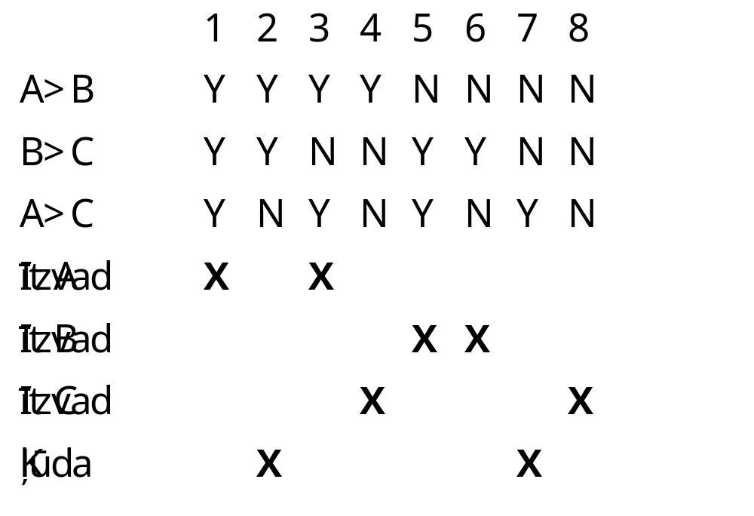
Lēmumu tabulu piemēri
X X
1 2 3
A>B jā - nē
B>C - nē jā
A>C jā nē -
Izvadīt A C B
A=3 B=5 C=8

Slide 72
Datu tabulas
Tekošais | Cipars par labi no tekošā
cipars | M | D | C | L | X | V | I | Tukšs
M | 1000 | 1000 | 1000 | 1000 | 1000 | 1000 | 1000 | 1000
D |  | 500 | 500 | 500 | 500 | 500 | 500 | 500
C | -100 | -100 | 100 | 100 | 100 | 100 | 100 | 100
L |  |  |  |  | 50 | 50 | 50 | 50
X |  |  | -10 | -10 | 10 | 10 | 10 | 10
V |  |  |  |  |  |  | 5 | 5
I |  |  |  |  | -1 | -1 | 1 | 1
M C M X C V I I I
1000 - 100 + 1000 – 10 + 100 + 5 + 1 + 1 + 1 = 1998

Slide 73
Valodas līdzekļi
Projektēšanas rezultātu attēlo, lietojot stilizētu dabīgo valodu - pseidocodu
Piemēri:
case of kļūdas_kods
1: izvadīt “Nevar atvērt failu”
2: izvadīt “Kļūda ievaddatos”
otherwise
izvadīt “Neparedzēta kļūda”
endcase
while not faila_beigas do
lasīt datus
meklēt atbilstošo ierakstu arhīvā
modificēt ierakstu
endwhile

Slide 74
Tabulārie projektēšanas līdzekļi
HIPO shēmas
1. Dati ievietošanai arhīva:
Studenta apliecības
numurs
atzīmes
1. Datu korektuma
pārbaude
1.1. Ja ir kļūda
2. Vidējās atzīmes
un stipendijas
aprēķins
3. Rezultātu
korektuma
pāŗbaude
Vidējās atzīmes
un stipendijas
ievietošana arhīvā
Arhīvs

Slide 75
Objektorientētā projektēšana
Sistēmu izveides tempi neapmierināja pieprasījumus Komponenti jālieto atkārtoti
Sistēmu uzturēšana ir apgrūtināta Modificējot sistēmu, tai jāpaliek darba stāvoklī
Ne visus uzdevumus var atrisināt, lietojot dekompozīciju Programmas struktūrai jāatspoguļo reālās sistēmas modelis

Slide 76
Objektorientētās pieejas priekšrocības
Sistēmas viegli uzturēt un modificēt, jo objekti ir neatkarīgas entītijas
Objekti ir atkārtotās lietošanas komponenti
Ir atvieglota sistēmu projektēšana un projektējuma saprotamība

Slide 77
Objektorientētās pieejas raksturojumi
Dalītu datu apgabali nav pieļaujami. Objekti mijiedarbojas, pārsūtot ziņojumus, nevis dalot datus
Objekti ir neatkarīgas entītijas, kuras var viegli mainīt, jo to saturs un informācijas priekšstats tiek glabāts objekta iekšpusē
Objekti var būt dalīti un tos var izpildīt secīgi vai paralēli

Slide 78
Objekta definīcijas
Objekts ir entītija, kas spēj saglabāt savu stāvokli
(informāciju) un nodrošina noteiktu operāciju kopumu
(uzvedību) šā stāvokļa pārbaudei un modifikācijai
Objekts ir reālās entītijas modelis vai abstrakcija
programmatūras sistēmā

Slide 79
Abstrakcijas objektu izveidē
Jēdziena abstrakcija Objekts ir priekšmetiskās jomas kāda jēdziena modelis
Darbības abstrakcija Objekts apvieno operāciju kopumu kādas funkcijas izpildei
Virtuālās mašīnas abstrakcija Objekts apvieno operācijas, kurus izmanto citas augstākā līmeņa abstrakcijas
Gadījuma abstrakcija Objekts apvieno operācijas, kuras nav saistītas savā starpā

Slide 80
Objektu raksturojumi
Objekta stāvoklis Objekta atribūtu tekošās vērtības
Operāciju jeb metožu kopums Nodrošina saiti ar citiem objektiem – objekta saskarne
Objektu mijiedarbība Ziņojumu pārsūtīšana. Pamatā – klientservera tehnoloģija

Slide 81
Objektu raksturīgas īpašības un grafiskais attēlojums
Nosaukums (vārds)
Atribūtu kopums
Metožu (operāciju) kopums
Konts
Bilance
noņemt
ieguldīt
pārbaudīt bilanci

Slide 82
Klašu mantošanas hierarhiskā diagramma
Konts
Bilance
noņemt
ieguldīt
pārbaudīt bilanci
Depozīts
termiņš
procents
noņemt
ieguldīt
termiņš ir beidzis
Norēķinu konts
noņemt
ieguldīt

Slide 83
Klašu mantošanas tīkla diagramma
Darbinieks
uzvārds
adrese
alga
vadītājs
Vadītājs
nodaļa
štats
grāds
Programmētājs
projekts
progr. valoda
Programmatūras
projekta vadītājs
projekts
projekta nosaukums
projekta vadītājs
Projekta vadītājs
projekts
datums

Slide 84
Objektorientētās projektēšanas etapi
Klašu un objektu identificēšana Noteikt klases un objektus, izstrādāt metodes
Klašu un objektu satura identificēšana Definēt klašu un objektu iedarbības mehānismus
Saišu identificēšana starp klasēm un objektiem Noteikt attiecības starp klasēm un objektiem, to redzamības robežas
Klašu un objektu izmantošana Sadalīt klases un objektus pa moduļiem, programmas - pa procesiem

Slide 85
Diagrammas objektorientētā projektējuma attēlošanai
Klašu diagrammas
Stāvokļu pārējas diagrammas
Objektu diagrammas
Laika diagrammas
Modulārās diagrammas
Procesu diagrammas

Slide 86
Projektēšanas stratēģijas
Funkcionālā stratēģija
Pamatā ir dekompozīcijas process. Sistēmas struktūra ir centralizēta un dalīta starp funkcijām
Objektorientētā stratēģija
Pamatā ir informācijas noslēpšanas princips. Sistēmas struktūra ir decentralizēta un katrs objekts vada savu informāciju

Slide 87
Funkcionālā stratēģija kompilatora projektēšanā
Programmas
sākumteksts
Skenēšana
Teksts
Simbolu tabulas
veidošana
Teksts
Simbols
Sintaktiskais
koks
Koda
ģenerācija
Teksta
analīze
Simbols
Simbolu
tabula
Kļūdas pazīme
Objektkods
Ziņojumu izvade
par kļūdām
Ziņojums
par kļūdām

Slide 88
Objektorientētā stratēģija kompilatora projektēšanā
Skenēšana
Teksts
Izveidot
Sintaktiskais
koks
Programma
Kontrolēt
Pārsūtīt simbolu
Ģenerēt
Gramatika
Nolasīt simbolu
Simbolu
tabula
Izvadīt
Objektkods
Ziņojumi par kļūdām

Slide 89
Projektējuma kvalitātes kritēriji
Moduļa saistība
funkcionālā, secīgā, komunikatīvā, procedurālā, pagaidu, loģiskā, pēc sakrišanas
Moduļu saķēdēšana
neatkarīgā, pēc datiem, pēc parauga, pēc kopēja apgabala, pēc vadības, pēc ārējām norādēm, pēc kodiem
Saprotamība
saistība, nosaukumu izvēle, dokumentācija, sarežģītība
Adaptējamība

Slide 90
Lietotāja interfeisa projektēšana
Lietotāja interfeiss (User Interface) ir “saskarne,
kas nodrošina informācijas apmaiņu starp lietotāju
un datu apstrādes sistēmas aparatūras un
programmatūras komponentiem”

Slide 91
Lietotāja interfeisa projektēšanas principi
Interfeisa dabiskums
Interfeisa saskaņotība
Interfeisa draudzīgums
Atgriezeniskas saites
Interfeisa vienkāršība
Interfeisa elastīgums
Estētiska pievilcība

Slide 92
Lietotāja interfeisa projektēšanas posmi
Dialoga struktūras izvēle “Jautājums-atbilde”, izvēlne, ekrānformas, komandvaloda
Dialoga scenārija izstrāde Dialogs, kuru vada sistēma; dialogs, kuru vada lietotājs, jauktās iniciatīvas dialogs
Vadības ziņojumu un datu izstrāde uzvednes, kļūdas ziņojumi, sistēmas stāvokļa ziņojumi, uzziņu informācija
Informācijas vizuālā attēlojuma izvēle

Slide 93
Grafiskais lietotāja interfeiss
Grafiskais lietotāja interfeiss
(angļu valodā Graphical User Interface -GUI)
ir “displeja formatēšanas veids, kas ļauj lietotājam
izvēlēties komandas, palaist programmas, kā arī
apskatīt datņu sarakstus un citus objektus,
norādot to piktogrāfiskos attēlus (ikonas).
Izvēli var izdarīt, izmantojot tastatūru vai peli”

Slide 94
Grafiskā lietotāja interfeisa īpatnības
Vairāku logu vienlaicīga atvēršana ekrānā
Informācijas attēlošana ikonu veidā
Komandu izvēle no izvēlnēm un ar komandu valodas palīdzību
Peles izmantošana, lai izvēlētos alternatīvu no izvēlnes un indikācijas vienību logā
Grafiskās un tekstuālās informācijas izvade

Slide 95
Grafiskā lietotāja interfeisa priekšrocības
Viegli iemācīties strādāt un izmantot sistēmu
Ekrānā var vienlaicīgi strādāt ar vairākiem logiem un līdz ar to operēt ar dažādiem datiem
Ātra lietotāju saskarne ar sistēmu

Slide 96
Grafiskā lietotāja interfeisa modeļi
Darbvirsma Sistēmas entītijas attēlo ikonu veidā
Vadības panelis Sistēmas entītijas var attēlot kā atslēgas, gaismas joslas, taustiņi, izvēlnes, ievades lauki, slīdošās skalas
Izvēlņu sistēmas
• Ritjoslu izvēlnes (Scrolling menus)
• Kustīgās izvēlnes (Walking menus):
uznirstošās (Pop-up) un izvelkamās (Pull-down)
• Hierarhiskās izvēlnes (Hierarchical menus)
• Izvēlnes ar aizliktnēm

Slide 97
Izvēlņu sistēmu priekšrocības
Lietotājam nav precīzi jāzina komandu nosaukumi
Lietotāja piepūle ir minimāla
Lietotāja kļūdas kontrolē interfeiss
Var izvadīt ziņojumus atkarībā no konteksta

Slide 98
Izvēlņu sistēmu problēmas
Darbības, kas ietver loģiskās operācijas (“un”, “vai”, “ne”) grūti attēlot ar izvēlni
Izvēlne jāstrukturē, ja ir daudz iespējamo alternatīvu
Lietotājam ar pieredzi izvēlņu sistēmas izmantošana dažreiz prasa vairāk laika, nekā komandvaloda

Slide 99
Izvēlņu tipi
Ritjoslu izvēlnes (Scrolling menus) Izvēlnes alternatīvas tiek izvadītas uz ekrāna pa grupām
Kustīgās izvēlnes (Walking menus) Pēc kādas alternatīvas izvēles parādās jauna izvēlne. Uznirstošās (Pop-up) un izvelkamās (Pull-down) izvēlnes
Hierarhiskās izvēlnes (Hierarchical menus) Izvēlnei ir koka struktūra un pēc katras izvēles tiek izvadīts jauns koka zars
Izvēlnes ar aizliktnēm Izvēlne tiek lietota, lai izvēlētos vadības paneli

Slide 100
Kustīgo izvēlņu piemēri
1. Uznirstošā
(Pop-Up) izvēlne
Masīva ievade
Šķirošana
Rezultātu izvade
Beigt darbu
Ievade no tastatūras
Ievade no faila
Ģenerēt gadījumskaitļus
2. Izvelkamā (Pull-down) izvēlne
Masīva ievade Šķirošana Rezultātu izvade Beigt darbu
Ievade no tastatūras
Ievade no faila
Ģenerēt gadījumskaitļus

Slide 101
Informācijas attēlojums ekrānā
Statiskā informācija Informācija tiek inicializēta sistēmas daļas izpildes sākumā un nemaina savas vērtības šīs daļas darbības laikā. Informāciju var iesniegt grafiski vai tekstuāli.
Dinamiskā informācija Informācija maina savas vērtības tās izmantošanas laikā. Informāciju ataino grafiski (pulkstenis, riņķa diagramma, termometrs, skala)

Slide 102
Informācijas attēlojuma ietekmējošie faktori
Kas lietotāju interesē: precīza informācija vai attiecība starp dažādām datu vērtībām?
Cik bieži informācijas vērtības tiek mainītas? Vai ir vajadzīgs uzreiz (pēc katras izmaiņas) izvadīt šīs vērtības?
Vai lietotājam ir jāveic kādas darbības, reaģējot uz informācijas maiņu?
Vai lietotājam ir vajadzīgs dialogs ar izvadīto informāciju?

Slide 103
Krāsu izvēles ieteikumi
Nelietojiet daudz krāsas (4-5 logā, ne vairāk kā 7)
Kļūdu gadījuma izmantojiet citas krāsas
Paredziet iespēju mainīt krāsas
Projektējiet melnbalto interfeisu un pēc tam izmantojiet krāsas
Lietojiet pastāvīgu krāsu kodēšanu
Rūpīgi izvēlēties krāsu kombinācijas
Izmantojiet krāsu maiņu, lai parādītu sistēmas stāvokļa maiņu

Slide 104
Komandu interfeiss
Komandu interfeiss prasa no lietotāja ievadīt komandu.
Priekšrocības:
Izveidot komandu valodas procesoru ir relatīvi viegli
Var realizēt, lietojot lētus burtciparu displejus
Var kombinēt atsevišķas komandas sarežģīto izveidei
Trūkumi:
Lietotājiem jāiemācās komandvaloda
Jāiekļauj kļūdu atklāšanas un ziņojumu ģenerēšanas līdzekli
Cilvēka-datora dialogs notiek ar tastatūras palīdzību

Slide 105
Grafiskais un komandu interfeiss
Grafiskais lietotāja
interfeiss
Komandu valodas
interfeiss
GUI vadības
programma
Komandu valodas
interpretators
Lietišķā programmatūras sistēma

Slide 106
Lietotāja rokasgrāmata
Dokumentācija, kas paredzēta sistēmai
Palīdzības sistēma (On-line help system)
Sistēmas ziņojumi
Ziņojumu izstrādes principi:
Ziņojumiem jābūt atkarīgiem no konteksta
Ziņojumiem jābūt atkarīgiem no lietotāja pieredzes
Ziņojumiem jābūt atkarīgiem no lietotāja kvalifikācijas
Ziņojumiem jābūt pozitīviem

Slide 107
Informācijas ievades un kļūdu ziņojuma logu piemēri
Lūdzu ievadiet darbinieka uzvārdu un nospiediet Pareizi
Ozols J.
Pareizi Atcelt
Lietotājorientēts kļūdu ziņojums
Darbinieks J.Ozols nav zināms sistēmā
Nospiediet Darbinieki piekļaušanai darb. sarakstam Darbinieki
Nospiediet Palīdzība papildinformācijas iegūšanai Palīdzība
Nospiediet Atkārtot atkārtotai uzvārda ievadei Atkārtot

Slide 108
Palīdzības sistēmas projektēšana
Palīdzības informācija jāsagatavo vienlaicīgi ar lietotāja ceļvedi
Palīdzības sistēmai jābūt vairākiem ieejas punktiem (galvenā ieeja, ieeja no kļūdu ziņojumu sistēmas, ieeja no lietišķās komandas)
Palīdzības sistēmai ir kompleksa tīkla struktūra Tā ir hierarhiska struktūra ar šķērssaitēm

Slide 109
Lietotāja interfeisa novērtēšanas metodes
Lietotāju aptauja un anketēšana
Sistēmas lietošanas ierakstīšana videolentē
Izmantojamo funkciju un pieļauto kļūdu reģistrēšana ar sistēmas speciāliem līdzekļiem
Paredzēt iespēju, kas ļauj lietotājam uzrakstīt komentāru par sistēmu

Slide 110
Projektējuma apraksts
Ievads Nolūks. Darbības sfēra. Definīcijas un saīsinājumi.
Saistība ar citiem dokumentiem
Dekompozīcijas apraksts Moduļu dekompozīcija. Vienlaicīgo procesu dekompozīcija. Datu dekompozīcija.
Atkarību apraksts Starpmoduļu atkarības. Starpprocesu atkarības. Datu atkarības.
Saskarnes apraksts Moduļu saskarne. Procesu saskarne.
Detalizētais projektējums Moduļu detalizētais projektējums. Datu detalizētais projektējums.
Atsauces

Slide 111
Programmatūras implementēšana
Implementēšana ir abstrakta sistēmas vai algoritma
apraksta konkrēts īstenojums
Programmēšana ir programmu sastādīšana datoram.
Programmēšana ietver problēmas risināšanas algoritma
detalizēšanu un tā pierakstu programmēšanas valodā, datu
struktūras izvēli un to kodēšanu, kā arī sastādītās
programmas atkļūdošanu
Kodēšana ir programmu sastādīšana programmēšanas
valodā

Slide 112
Moduļu implementēšanas etapi
Programmēšanas valodas izvēle
Moduļu ārējo specifikāciju projektēšana
Ārējo specifikāciju korektuma pārbaude
Algoritma un datu struktūras izvēle
Moduļa sākuma un beigas noformēšana
Parametru un datu apraksts
Programmas teksta detalizēšana
Programmas teksta galīgā noformēšana
Programmas korektuma pārbaude
Moduļa kompilācija

Slide 113
Programmēšanas stila pamatnoteikumi
Lietojiet komentārus
Pareizi izvēlieties nosaukumus
Grupējiet datu aprakstus
Lietojiet tukšas rindas
Lietojiet atkāpes
Lietojiet tukšumzīmes

Slide 114
Programmēšanas stils Komentāri
Ievadkomentāri programmas nosaukums, lietojumsfēra, ziņas par autoru, izveides un pēdējās modifikācijas datums, norādījumi, kā izsaukt un izmantot programmu, parametru saraksts un to nozīme, failu saraksts, apakšprogrammu saraksts, izmantoto matemātisko metožu saraksts
Paskaidrojošie komentāri obligāti jākomentē dati, iekšējas procedūras, cikli utt. Komentāru norma - vienu komentāra rindu uz 10 programmas rindām
Piemēri
1) /********************** 2)
Studenta ranga aprēķins } /* i cikla beigas */
***********************/

Slide 115
Programmēšanas stils
Objektu nosaukumi
Nosaukumam jāatspoguļo objekta daba
Jāizmanto viena dabīgā valoda nosaukumu izvēlei
Name, Mark, Stud# (angļu valoda)
Uzvards, Atzime, Stud_apl_nr (latviešu valoda)
Veselā tipa mainīgo nosaukumus ir ieteicams sākt ar burtiem I, J, K, L, M vai N
Ungāru pieraksts: īss prefikss + objekta vārds
char achFile[128]; /* a-masīvs, ch-simbolu tips */
int cbName; /* baitu skaitītājs */
int ich; /* simbolu masīva indekss */
char ch; /* simbolu tipa mainīgais */
Citi piemēri
CreatWindow, DrawText, LoadIcon (darbības vārds + lietvārds)

Slide 116
Programmēšanas stils
Datu aprakstu grupēšana
TYPE students=record
Stud_Numurs : integer; { studenta apliecības numurs}
Uzvards : string[20]; { studenta uzvārds un vārds }
Adrese : string[50]; { studenta adrese }
Dz_gads : integer { dzimšanas gads }
end;
VAR grupa : array [1.. 25] of students;
{ studentu grupas saraksts }
i, j : integer; { masīva indeksi }
S : real; { starpmainīgais }
Stud_Skaits : real; { studentu skaits grupā }

Slide 117
Programmēšanas stils
Tukšas rindas
Starp moduļa pamatdaļām - 3 rindas
Starp parējām moduļa daļām - 2 rindas
Pēc katras operatoru virknes - 1 rinda

Slide 118
Programmēšanas stils
Atkāpes
1) if x > 0 then
begin
y := sin(x);
z := cos(x)
end
else
begin
y := cos(x);
z := sin(x)
end;
2) for y := 0 to 14 do
for x1 := -15 to 10 do
begin
x := x1 * 0.1;
z := x + y;
writeln ( x, y, z )
end; { x1 un y ciklu beigas }

Slide 119
Pieejas programmu implementēšanai
Lejupejošā kodēšana (kodēšana “no augšas uz leju”)
Augšupejošā kodēšana (kodēšana “no apakšas uz augšu”)
Kombinētā kodēšana

Slide 120
Aizbāžņi (stub, заглушка)
Aizbāznis ir “rutīna, kurā nav izpildīšanai paredzētu komandu, bet ir galvenokārt komentārs par to, kam šajā vietā jāatrodas. Tā ir vietas nodrošinātāja citai rutīnai, kas tiks ierakstīta vēlāk”
[Informātikas vārdnīca]
Aizbāžņu tipi
fiktīvs modulis (dummy module) neizpilda nekādas darbības, tikai atdod vadību izsaucošajam modulim. Modulī var izvadīt parametru vērtības un/vai kādu tekstu
aizvietošanas modulis (substitution module) izvada parametru vērtības, kā arī izpilda vienkāršu datu apstrādi un/vai pārsūta izsaucošajam modulim iepriekš sagatavotās testu datu vērtības izsaucamā moduļa vietā

Slide 121
Lejupejošā kodēšana
G
Programmas struktūra
A
B
C
Programmas implementēšanas soļi
1. solis
2. solis
3. solis
G
G
G
A
A
B

Slide 122
Augšupejošā kodēšana
G
Programmas struktūra
A
B
C
Programmas implementēšanas soļi
1. solis 2. solis 3. solis 4. solis 5. solis
DA
DB
DC
DABC
G
A
B
C
A
B
C

Slide 123
Algoritmu un programmu kontroles metodes
Manuālās kontroles metodes
• Caurskatīšana
• Pārbaude
• Trasēšana
Kontroles metodes ar datora palīdzību
• Izdruka
• Translācija

Slide 124
Programmu atkļūdošana
Atkļūdošana ir procedūra programmas sastādīšanas vai
shēmas izstrādāšanas gaitā pieļauto kļūdu atrašanai,
lokalizēšanai un novēršanai, ko parasti veic ar datora
palīdzību [Informātikas vārdnīca]
Atkļūdošana ir kļūdu lokalizēšanas meistarība, kad šo
kļūdu esamība jau ir konstatēta [D. Van Tassel]
Atkļūdošana ir kļūdu noteikšanas un likvidēšanas process [S. McConnel]
Sintaktiskā un semantiskā atkļūdošana

Slide 125
Programmu atkļūdošana (2)
Atkļūdot kodu divreiz sarežģītāk nekā rakstīt. Tāpēc ja rakstot programmu, jūs izmantojiet visu savu intelektu, tad jūs pēc definīcijas nav pietiekami gudri, lai to atkļūdotu [Brian W. Kernighan]

Slide 126
Atkļūdošanas process
Programmas pareizas darbības kontrolēšana
Kļūdu lokalizēšana
Kļūdu labošana
Atkļūdošana – ap 50% kopējā izstrādes laika
Defekta meklēšana un saprašana – 90% atkļūdošanas laika

Slide 127
Atkļūdošanas efektivitāte
Programmētāji ar pieredzi atkļūdo 20 reizēs ātrāk
Pētījums: programmētājiem ar pieredzi ne mazāku par 4 gadiem piedāvāja atkļūdot programmu ar 12 defektiem
3 visātrākie 3 vislēnākie
Atkļūdošanas vidējais laiks (min.) 5,0 14,1
Neatklāto defektu vidējais skaits 0,7 1,7
Ienesto jaunu defektu vidējais skaits 3,0 7,7
Vislabākais programmētājs likvidējis visus defektus, neienesot jaunus
Vissliktākais programmētājs atklājis 8 defektus, ienesot 11 jaunus

Slide 128
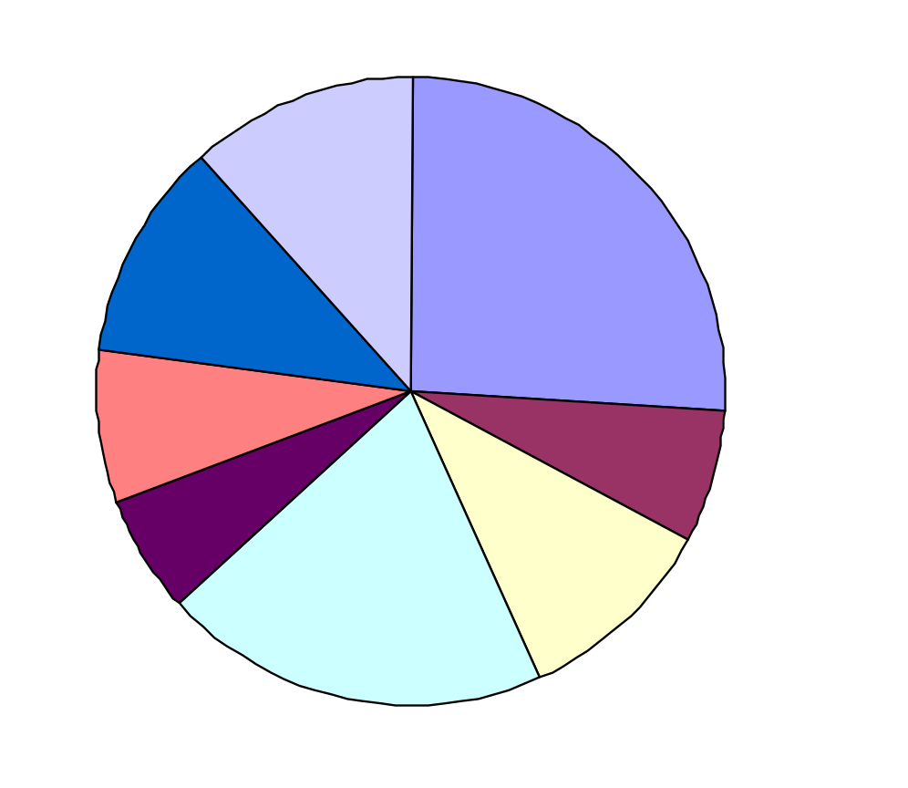
Programmatūras kļūdas
Lietotāja interfeiss 11,7%
Specifikācijas 25,5%
Kļūdu kontrole 10,9%
Aparatūras
interfeiss 7,7%
Standarti 6,9%
Programmatūras
interfeiss 6%
Dati 10,5%
Loģika 20%

Slide 129
Atkļūdošanas metodes
“Rupjā spēka” metodes (brute force)
Cēloņu izslēgšanas metodes (cause elimination)
Atpakaļejošas izsekošanas metode (backtracking)

Slide 130
“Rupjā spēka” atkļūdošanas metodes
Atkļūdošana ar atmiņas izmetes palīdzību
Atkļūdošana ar izvades operatoru lietošanu
• Izvade mezglos
• Sekošana
Atkļūdošana ar automātisko līdzekļu lietošanu

Slide 131
Cēloņu izslēgšanas indukcijas atkļūdošanas metode
Datu par kļūdu
noteikšana
Kļūdas
atklāšana
Datu
strukturēšana
Nepareizi
Hipotēzes
izvirzīšana
Pareizi
Hipotēzes
pierādījums

Slide 132
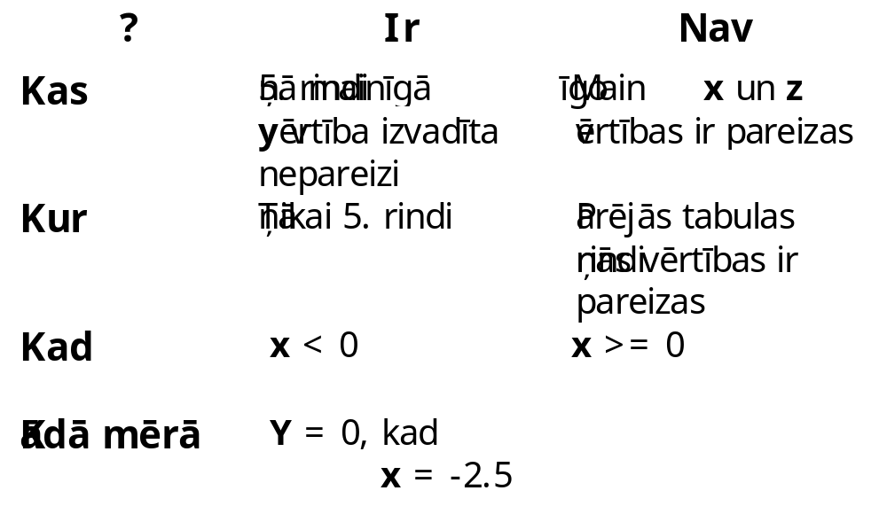
Datu strukturēšanas tabulas piemērs

Slide 133
Cēloņu izslēgšanas dedukcijas atkļūdošanas metode
Iespējamo
cēloņu
uzskaitīšana
Izslēgšanas
operācijas
izmantošana
Hipotēzes
precizēšana
Papilddatu
savākšana
Hipotēzes
pierādījums
Kļūdas
atklāšana

Slide 134
Atkļūdošanas zinātniskā metode
Kļūdas stabilizācija
Kļūdas avota noteikšana
a. Ar kļūdu saistīto datu savākšana
b. Savākto datu analīze un hipotēzes formulēšana
c. Hipotēzes apstiprinājuma vai atspēkojuma veida noteikšana
d. Hipotēzes apstiprināšana vai atspēkošana
Kļūdas labošana
Labojuma testēšana
Līdzīgo kļūdu meklēšana

Slide 135
Kļūdu lokalizēšanas principi
Domājiet !
Ja jūs nokļūstat strupceļā, atliekiet programmas izskatīšanu, jo “gudras domas” pienāk pavisam ne tai momentā, kad tos gaida
Ja jūs nokļūstat strupceļā, izklāstiet savu uzdevumu kādam cilvēkam. Tas var palīdzēt jums pašam nonākt pie problēmas risināšanas
Izmantojiet atkļūdošanas rīkus tikai kā papildus līdzekli
Izvairīties no eksperimentēšanas. Izmantojiet eksperimentus tikai, kā pēdējo līdzekli

Slide 136
Kļūdu labošanas principi
Tur, kur ir viena kļūda, ir varbūtība, ka ir arī citas
Atradiet un izlabojiet kļūdu, nevis tās simptomu
Kļūdas pareizas atrašanas varbūtība nav vienāda ar 100%
Kļūdas pareizas atrašanas varbūtība samazinās ar programmas garuma palielināšanos
Sargājieties ienest jaunu kļūdu, labojot programmu
Kļūdas labošanas process ir viena no programmas projektēšanas formām, t.i., tas arī jāprojektē

Slide 137
Verifikācija un validācija
Verifikācija ir sistēmas pārbaude, ko veic tās
izstrādāšanas gaitā, lai pārliecinātos, vai izstrādāšanas
procesā aplūkojamā posma rezultāti atbilst tā sākumā
definētajiem noteikumiem un prasībām
(Jautājums: “Vai mēs pareizi izstrādājam produktu?)
Validācija ir sistēmas pārbaude tās izstrādāšanas beigu posmā, ko veic, lai pārliecinātos, ka izstrādātās sistēmas funkcionēšana atbilst iepriekš formulētajām prasībām
(Jautājums: “Vai mēs izstrādājām pareizo produktu?)

Slide 138
V & V metodes
Statiskā tehnika saistīta ar sistēmas analīzi, lieto izstrādes gaitā
Dinamiskā tehnika paredz programmatūras izpildi, lieto izstrādes pēdējās fāzēs

Slide 139
Statiskā verifikācija un dināmiskā validācija
Statiskā
verifikācija
Formālā
specifikācija
Sistēmas
arhitektūra
Prasību
specifikācija
Detalizētais
projektējums
Programma
Prototips
Dinamiskā
validācija

Slide 140
Programmatūras inspekcija
Verificē, vai programmatūras elements atbilst dotajām specifikācijām
Verificē, vai programmatūras elements atbilst dotajiem standartiem
Identificē novirzes no specifikācijām un standartiem
Savāc programmatūras tehniskos datus

Slide 141
Inspektoru grupa
Starpnieks (priekšsēdētājs) atbild par inspekcijas procesu
Lasītājs (lektors) iepazīstina inspekcijas grupu ar programmas kodu
Sekretārs veic defektu un inspekcijas datu dokumentēšanu
Inspektors identificē un apraksta defektus programmā
Autors veic pārstrādes darbus
Testētājs analizē kodu no testēšanas viedokļa

Slide 142
Inspekcijas process
Plānošana
Pārlūkošana
Individuālā sagatavošanos
Programmas inspekcija
Pārstrāde
Atkārtotā inspekcija

Slide 143
Testēšana
Testēšana ir programmatūras darbības pārbaude ar
testu palīdzību. Testēšanas mērķis var būt defekta
atklāšana, tā atrašanas vietas lokalizēšana, vai arī
testējamā objekta dināmisko parametru (piemēram,
ātrdarbības) noskaidrošana
Tests ir:
Speciāli izveidota datu kopa, ko izmanto, lai pārbaudītu sistēmas darbības atbilstību paredzētājām prasībām
Viena vai vairāku testpiemēru kopa
[Informātikas vārdnīca]

Slide 144
Vienkāršots testēšanas process
Jānoteic gaidāmais rezultāts
Jānoteic faktiskais rezultāts
Jāsalīdzina faktiskais rezultāts ar gaidāmo

Slide 145
Testēšanas procesa posmi
Programmvienībtestēšana
I
Komponenttestēšana
Moduļu testēšana
Apakšsistēmu testēšana
II
Integrācijtestēšana
Sistēmtestēšana
III
Akcepttestēšana
Lietotāja testēšana

Slide 146
Komponenttestēšana
Monolītā testēšana Testē katru komponentu atsevišķi, tad apvieno tos sistēmā un izpilda sistēmtestēšanu
Testēšana pa soļiem Komponenti tiek pievienoti secīgi pie agrāk testētās komponentu kopas

Slide 147
Monolītā testēšana
A
Programmas struktūra
B
C
D
E
F
Programmas testēšana
DE
DF
DC
DB
DD
A
E
F
C
B
D

Slide 148
Testēšana pa soļiem
A
Programmas struktūra
B
C
D
E
F
Programmas testēšana
T1
A
T1
A
T2
T2
B
T3
B
T3
T4
E
T5

Slide 149
Testēšana “no augšas uz leju”
A
Programmas struktūra
B
C
D
Programmas testēšanas soļi
E
F
1. solis 2. solis 3. solis
A
A
B
C
D

Slide 150
Testēšana
“no apakšas uz augšu”
A
Programmas struktūra
B
C
D
Programmas testēšanas soļi
E
F
1. solis
2. solis
3. solis
DE
DF
DBE
DC
DDF
E
F
B
C
D
E
F

Slide 151
Testēšanas metodes
Melnās kastes metodes jeb funkcionālā testēšana Functional or black-box testing
Baltās (caurspīdīgās) kastes metodes jeb strukturālā testēšana Structural, white-box or glass-box testing
Pelēkā kaste - grey-box testing

Slide 152
Melnās kastes testēšanas modelis
Ievaddatu kopums
I_{e}
I_{e} - Ievaddati, kas
izsauc nenormālu
programmas
uzvedību
Programma (komponents)
O_{e} - Izvaddati, kas
ļauj atklāt kļūdu
esamību
Izvaddatu kopums
O_{e}

Slide 153
Baltās kastes testēšanas modelis
Testa ievaddati
Zinot programmas kodu, var atklāt testa ievaddatus
Programmas kods
testi
Testa izvaddati

Slide 154
Melnās kastes metodes
Ekvivalences sadalīšana Equivalence partitioning
Robežvērtību analīze Boundary value analysis
Funkcionālās diagrammas izmantošana Cause-effect analysis or graphing
Kļūdu paredzēšana Error guessing (Iedomāšanās par kļūdām)

Slide 155
Baltās kastes metodes
Operatoru pārklājums
Risinājumu pārklājums
Nosacījumu pārklājums
Risinājumu un nosacījumu pārklājums
Kombinatoriskais nosacījumu pārklājums

Slide 156
Ekvivalences sadalīšana
Pareizo ievaddatu
klases
Nepareizo ievaddatu
klases
Programma
Izvades klases

Slide 157
Ekvivalences sadalīšanas metodes noteikumi
• Ja ieejas nosacījums apraksta vērtību apgabalu, tad
jāizdala viena pareiza un divas nepareizas klases
• Ja ieejas nosacījums apraksta vērtību skaitu, tad
jāizdala viena pareiza un divas nepareizas klases
• Ja ieejas nosacījums apraksta vērtību kopu, tad
jānosaka pa vienai pareizai klasei katrai vērtībai un
viena nepareiza klase
• Ja ieejas nosacījums apraksta situāciju “jābūt”, tad
jāizdala viena pareiza un viena nepareiza klase
• Ja ir pamats iedomāties, ka klases dažādus elementus
programma uztver dažādi, tad klase jāsadala
vairākās klasēs

Slide 158
Robežvērtību analīzes metodes noteikumi
1. Jāizveido testi ar ieejas apgabala robežu precīzām
vērtībām un vērtībām, kas mazliet atšķiras no
apgabala robežām
2. Jāizveido testi ar maksimālo un minimālo vērtībām
un mazliet mazākām un lielākām vērtībām
3. Pirmo un otro punktu izpildīt katram izejas
nosacījumam
4. Ja programmas ieeja un izeja ir sašķirotā kopa,
tad jāpievērš uzmanība pirmajam un pēdējam
elementam

Slide 159
Binārās meklēšanas procedūras specifikācija
Procedure Binary_search (K: ELEM;
T: ELEM_ARRAY;
Found: in out BOOLEAN;
L: in out ELEM_INDEX)
Pirmstāvoklis T_{last}-T_{first}>0 and Ordered(T) and T_{first}≥0
Pēcstāvoklis (Found and T(L) = K)
or
(not Found and not (exists i,
T_{first} ≤ i ≤ T_{last} ,T(i) = K)

Slide 160
Ekvivalences klases binārās meklēšanas procedūrai
1. Dati, kas atbilst pirmstāvoklim
2. Dati, kas neatbilst pirmstāvoklim
3. Dati, kad K ir masīva elements
4. Dati, kad K nav masīva elements
Kombinējot 1. un 2. ar 3. un 4. klasēm:
1. Dati, kas atbilst pirmstāvoklim un K ir masīva elements
2. Dati, kas atbilst pirmstāvoklim un K nav masīva elements
3. Dati, kas neatbilst pirmstāvoklim un K ir masīva elements
4. Dati, kas neatbilst pirmstāvoklim un K nav masīva elements

Slide 161
Masīvu prasību ievērošana binārās meklēšanas procedūrai
1. Masīvs ir vienkārša vērtība (masīvā ir viens elements)
2. Masīva elementu skaits ir pāra skaitlis
3. Masīva elementu skaits ir nepāra skaitlis > 1
Robežvērtību analīzes metode:
1. K ir pirmais masīva elements
2. K ir pēdējais masīva elements

Slide 162
Ekvivalences klases binārās meklēšanas procedūrai
1. Masīva garums ir 1, elements K ir masīvā
2. Masīva garums ir 1, elementa K nav masīvā
3. Masīva garums ir pāra skaitlis, K ir pirmais masīva elements
4. Masīva garums ir pāra skaitlis, K ir pēdējais masīva elements
5. Masīva garums ir pāra skaitlis, K nav masīvā
6. Masīva garums ir pāra skaitlis, K ir masīvā, bet tas nav
pirmais un nav pēdējais masīva elements
7. Masīva garums ir nepāra skaitlis, K ir pirmais masīva elements
8. Masīva garums ir nepāra skaitlis, K ir pēdējais masīva elements
9. Masīva garums ir nepāra skaitlis, K nav masīvā
10. Masīva garums ir nepāra skaitlis, K ir masīvā, bet tas nav
pirmais un nav pēdējais masīva elements

Slide 163
Testu kopums binārās meklēšanas procedūrai
Ievaddati Izvaddati
T K Found L
1 17 17 true 1
2 17 0 false ??
3 17, 18, 21, 23, 29, 33 17 true 1
4 17, 18, 21, 23, 29, 33 33 true 6
5 17, 18, 21, 23, 29, 33 25 false ??
6 17, 18, 21, 23, 29, 33 23 true 4
7 17, 18, 21, 23, 29, 33, 38 17 true 1
8 17, 18, 21, 23, 29, 33, 38 38 true 7
9 17, 18, 21, 23, 29, 33, 38 25 false ??
10 17, 18, 21, 23, 29, 33, 38 23 true 4

Slide 164
Funkcionālās diagrammas pamatsimboli
a
b
~
a
b
Ekvivalence
"nē" a
a
a
V
d
^
c
b
b
c
"a" vai "b" vai "c"
a "un" b

Slide 165
Funkcionālās diagrammas piemērs
Cēloņi
1. Pirmais simbols ir A
2. Pirmais simbols ir B
3. Otrais simbols ir cipars
Sekas
20. Modificēt ierakstu
21. Pirmais simbols nepareizs
22. Otrais simbols nepareizs
11. Pirmais simbols ir A vai B
1
~
21
11
V
2
^
20
3
22
~

Slide 166
Funkcionālās diagrammas simboli ierobežojumiem
Ierobežojums
E (izslēdz)
Ierobežojums
O (viens un tikai viens)
Ierobežojums
M (noslēpj)
sekām
a
E
a
b
O
a
Ierobežojums
I (ieslēdz)
b
a
M
Ierobežojums
R (prasa)
b
I
b
a
R
c
b

Slide 167
Lēmumu tabulas ģenerācijas procedūra
Izvēlēties vienu no sekām, kam jābūt stāvoklī 1
Noteikt visas cēloņu kombinācijas, kuru rezultātā sekām būs stāvoklis 1, trasējot diagrammu no sekas uz cēloņu pusi
Izveidot kolonnu lēmumu tabulā katrai cēloņu kombinācijai
Katrai cēloņu kombinācijai noteikt visu citu cēloņu stāvokļus un ierakstīt lēmumu tabulas kolonnā

Slide 168
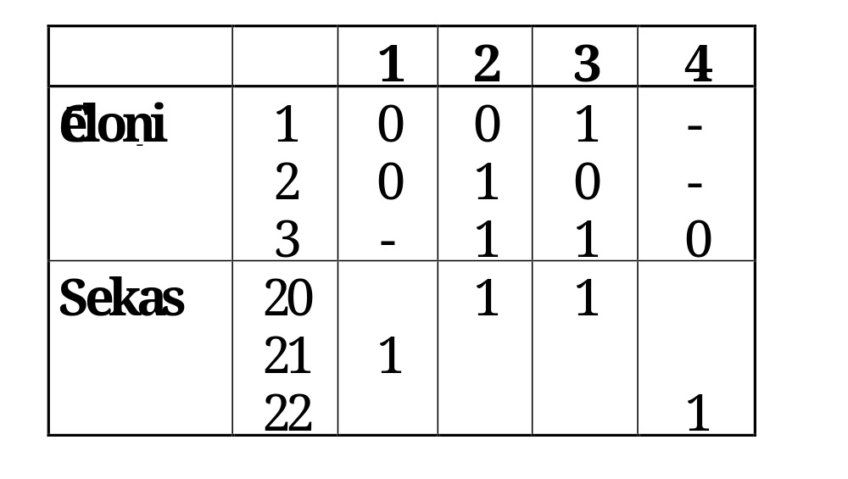
Lēmumu tabula un testu kopums ierakstu modificēšanas uzdevumam
21 = 1, ja 11 = 0
11 = 0, ja 1 = 0
un 2 = 0
20 = 1, ja 11 = 1
un 3 = 1
11= 1, ja 1 = 1
vai / un 2 = 1
22 = 1, ja
3 = 0
1. C - 4 Pirmais simbols nepareizs
2. - B 4 Modificēt ierakstu
3. A - 4 Modificēt ierakstu
4. A - C Otrais simbols nepareizs

Slide 169
Baltās kastes metodes
A
Operatoru pārklājums 1. x = 2; y = 0; z = 3; ( A,B,D )
Risinājumu pārklājums 1. x = 3; y = 0; z = 3; ( A,B,D ) 2. x = 2; y = 1; z = 1; ( A,C,E )
Nosacījumu pārklājums 1. x = 2; y = 0; z = 4; ( A,B,D ) 2. x = 1; y = 1; z = 1; ( A,C,E )
x > 1
un
y = 0
jā
B
z = z / x
C
nē
x = 2
vai
z > 1
jā
D
z = z - 2
E
nē

Slide 170
Programmas pirmteksts
procedure Binary_search (K:ELEM,T:ELEM_ARRAY,
N:integer,Var Found:Boolean,Var L:integer);
Var bott, top, mid: integer;
begin
bott := 1; top := N;
L := (bott+top) mod 2;
Found := T[L] = K;
while ( bott <= top and not Found ) do
begin mid := (top + bott) mod 2;
if T [mid] = K then
begin Found := true;
L := mid end
else
if T [mid]< K then bott:= mid+1
else top := mid-1
end
end Binary_ search.
1
2
3
4
5
6
8
7
10
12
11
9
13

Slide 171
Programmas grafs
while bott <= top
1
2
Grafa maršruti
1) 1,2,3,4,12,13
2) 1,2,3,5,6,11,2,12,13
3) 1,2,3,5,7,8,10,11, 2,12,13
4) 1,2,3,5,7,9,10,11, 2,12,13
Ciklomatiskā sarežģītība C = L - V + 1
3
if Found
5
4
6
7
12
8
9
13
10
11

Slide 172
Testu kopums binārās meklēšanas procedūrai
Ieeja Izeja
T K Found L
1 17 17 true 1
2 17 0 false ??
3 17, 18, 21, 23, 29, 33 17 true 1
… ……………………………..
9 17, 18, 21, 23, 29, 33, 38 25 false ??
10 17, 18, 21, 23, 29, 33, 38 23 true 4
11 17, 18, 21, 23, 29, 33 21 true 3
12 17, 18, 21, 23, 29, 33,38 21 true 3
13 17, 18, 21, 23, 29, 33,38 29 true 5

Slide 173
Kopējā stratēģija testu projektēšanai
Ja specifikācija satur ieejas cēloņu kombinācijas, tad jāsāk ar funkcionālās diagrammas izmantošanas metodi
Jebkurā gadījumā jāizmanto robežvērtību analīzes metode
Jānosaka pareizas un nepareizas ekvivalences klases ievaddatiem un izvaddatiem un testu kopums jāpapildina ar atbilstošiem testiem
Papildus testu iegūšanai jāizmanto “Kļūdu paredzēšanas” metode.
Jāizskata programmas loģika, pamatojoties uz risinājumu, nosacījumu vai risinājumu/nosacījumu pārklājumu metodi. Komplicētos gadījumos visieteicamākais ir kombinatoriskais nosacījumu pārklājums programmas maršrutu testēšanai

Slide 174
Testēšanas principi
Testēšana ir programmas izpildes process ar mērķi atklāt kļūdas
Tests ir labs, ja tam ir liela varbūtība atklāt vēl neatrastu kļūdu
Tests ir veiksmīgs, ja tā izpildes gaitā ir atklāta kļūda
Paredzamo ievaddatu un rezultātu apraksts ir testu kopas nepieciešamā daļa
Autoram nav jātestē sava programma
Organizācijai nav jātestē tās izstrādātā programmatūra
Detalizēti jāanalizē un jāstudē katra testa lietošanas rezultāti
Testi nepareiziem un neparedzētiem datiem jāizstrādā tikpat rūpīgi kā pareiziem un paredzētiem
Jāpārbauda ne tikai tas, ka programma dara to, kas paredzēts, bet arī tas, vai programma dara to, kas tai nav jādara
Nedrīkst izmest testus pat tad, kad programma vairs nav vajadzīga [Glenford J. Mayers]

Slide 175
Izstrādātāju izpildāmās testēšanas noteikumi
Testējiet programmu, lai pārbaudītu katru būtisku prasību. Plānojiet šos testus prasību definēšanas posmā
Testējiet programmu, lai pārbaudītu katru nozīmīgu projektēšanas aspektu. Plānojiet šos testus projektēšanas posmā
Lietojot strukturālo testēšanu, papildiniet iepriekšējo testu kopu ar detalizētiem testiem pirmkoda testēšanai
Lietojiet kontroles kļūdu sarakstu, kuru sastādījām šim un/vai iepriekšējiem projektiem
[Steve McConnell]

Slide 176
Kāpēc jāizstrādā testi pirms koda rakstīšanas?
Var ātrāk sameklēt kļūdas un vieglāk tos likvidēt
Iepriekšējā testu izveide spiež iedomāties par prasībām un projektējumu, kas veicina koda uzlabošanu
Ļauj konstatēt problēmas prasībās, jo grūti radīt testu sliktai prasībai
Parasti samazina defektu izmaksas
Testu izstrāde prasa līdzīgas piepūles
Programmēšana ar sākotnējiem testiem ir viena no visefektīvākām programmatūras izstrādes metodikām [Steve McConnell]

Slide 177
Programmas specifikācija strukturētā valodā
Funkcija Trijstūris
Apraksts Mērķis ir noteikt kādu trijstūri: vienādmalu,
vienādsānu vai dažādmalu veido ievadītie trīs skaitļi
Ieeja A, B, C – trijstūra malas (Datus ievada no tastatūras)
Izeja Viens no ziņojumiem: P1. Vienādmalu trijstūris
P2. Vienādsānu trijstūris
P3. Dažādmalu trijstūris
P4. Trijstūri nevar izveidot
Norādījums Rezultāts tiks izvadīts ekrānā
Prasības A > 0, B > 0, C >0
Pirmstāvoklis Dati ir ievadīti no tastatūras
Pēcstāvoklis A+B>C and B+C>A and A+C>B) and A=B and B=C P1 or
( A+B>C and B+C>A and A+C>B and ((A=B and B!=C) or
(B=C and A!=B) or (A=C and A!=B)) P2 or
A+B>C and B+C>A and A+C>B) and A!=B and B!=C P3 or P4

Slide 178
Cēloņi un sekas programmas testēšanai
Cēloņi
1. A ir ievadīts
2. A > 0
3. B ir ievadīts
4. B > 0
5. C ir ievadīts
6. C > 0
7. A + B > C
8. B + C > A
9. A + C > B
10. A = B
11. B = C
12. A = C
Sekas
51. Ievades kļūda
52. Vienādmalu trijstūris (P1)
53. Vienādsānu trijstūris (P2)
54. Dažādmalu trijstūris (P3)
55. Trijstūri nevar izveidot (P4)
Palīgsekas: 31. A ir pareizi ievadīts
32. B ir pareizi ievadīts
33. C ir pareizi ievadīts
34. A, B, C ir pareizi ievadīti
35. Trijstūri var izveidot
36. A = B = C
37. A = B vai B = C vai A = C

Slide 179
Funkcionālā diagramma uzdevumam par trijstūri
1
(1) 51 ir stāvoklī 1, ja 34=0
34=0, ja 31, 32, 33 :
31 0 0 0 0 1 1 1
32 0 0 1 1 0 0 1
33 0 1 0 1 0 1 0
31=0, ja 1 0 1 0
2 - 0 1
32=0, ja 3 0 1
4 - 0
33=0, ja 5 0 1
6 - 0
^
31
2
3
^
34
~
^
32
51
4
M
5
^
33
^
55
6
7
M
^
8
^
35
52
9
M
^
10
^
36
53
11
^
~
M
~
^
12
<
37
54

Slide 180
Lēmumu tabula, atbilstošā 51=1
1 2 3 4 5 6 7 8 9 10 11 12 13
1 0 0 1 1 1 1 1 1 1
Cēloņi 2 0 0 0 0 1 1 1
3 0 0 1 1 1 1 1 1 1
4 0 0 1 1 0 0 1
5 0 0 1 1 1 1 1 1 1
6 0 1 0 1 0 1 0
Sekas 51 1 1 1 1 1 1 1 1 1 1 1 1 1

Slide 181
Programmatūras uzturēšana
Uzturēšana (Maintenance) ir “programmu verificēšanas
un modificēšanas process, kura rezultātā tiek novērstas
kļūdas un trūkumi, pilnveidotas programmu iespējas
atbilstoši izmainītām prasībām, kā, arī tās pasargātas no
nejaušas vai apzinātas bojāšanas”
Programmatūras uzturēšana ir programmatūras sistēmas vai komponentu modificēšanas process

Slide 182
Programmatūras uzturēšanas procesa pamatdarbības
Uzlabošana (Perfective maintenance)
Adaptācija (Adaptive maintenance)
Korekcija (Corrective maintenance)
Preventīvās darbības (Preventive maintenance)

Slide 183
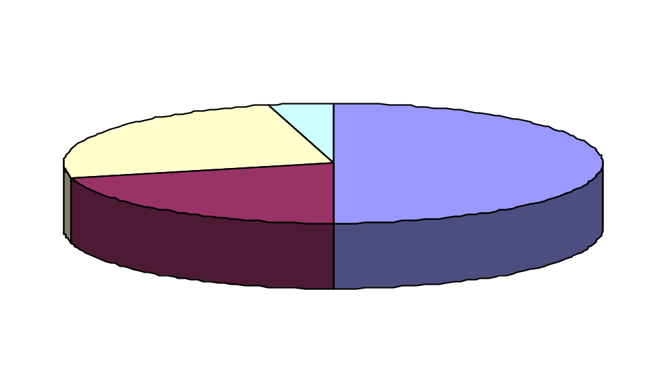
Laika patēriņa sadales diagramma uzturēšanas procesā
4%
Citas
25%
Adaptācija
50%
Uzlabošana
21%
Korekcija

Slide 184
Programmatūras uzturēšanas kopējā shēma
Sistēma
Uzturēšanas ceļvedis
Lietotāja
ceļvedis
Programmētājs
Izmaiņu kontrole
Lietotājs
Atbildes Jautājumi
Kļūdu labošana Problēmas
Uzlabošana Priekšlikumi

Slide 185
Programmētāja darbs uzturēšanas procesā
Uzturēšanas prasības
Dokumentu
komplekts
Pirmkods
Dokumentācija
Projektējuma novērtēšana
Pirmkoda trasēšana
nē
Izmaiņu plānošana
Ir saprotams
Projektējuma modificēšana
jā
Pārkodēšana
Pārkodēšana
Pārbaude
Pārbaude
Programmas palaišana

Slide 186
Programmētāja personiskās īpašības
Elastīgums darbā
Plašs redzes loks
Pacietība
Domāšanas patstāvība
Pieticība un paškritiskums
Radošā pieeja programmatūrai
Laba atmiņa

